Slide 2
Sampler
Grasshopper
Rhino Python
Verification
1. Define variables and their ranges
2. Chose sampling algorithm
3. Sampling
4. Save X in csv file
Reads X
Iterates through X:
0. Delete all
1. Gen. Geom.
2. Create Layers and place Geom.
3. Write DocUserText (e.g. t)
4.Save .3dm file
Reads X
Iterates through structure IDs:
Imports 3dm file
Extract relevant parameter from X and UserText (local vs global)
Build structure with strucEngLib
4. Run analysis
5. Save structure to .pkl and results dict to JSON file
Iterate through structure.pkl/ results dicts files:
Read out strains and stresses (analysis results)
Perform verification (Bending+ Shear)
Save as csv
Sampled x vectors
.CSV
.3dm files with geometry, layers, DocUserText
Structure.pkl & results.JSON files
Y vectors saved in .csv

Slide 3

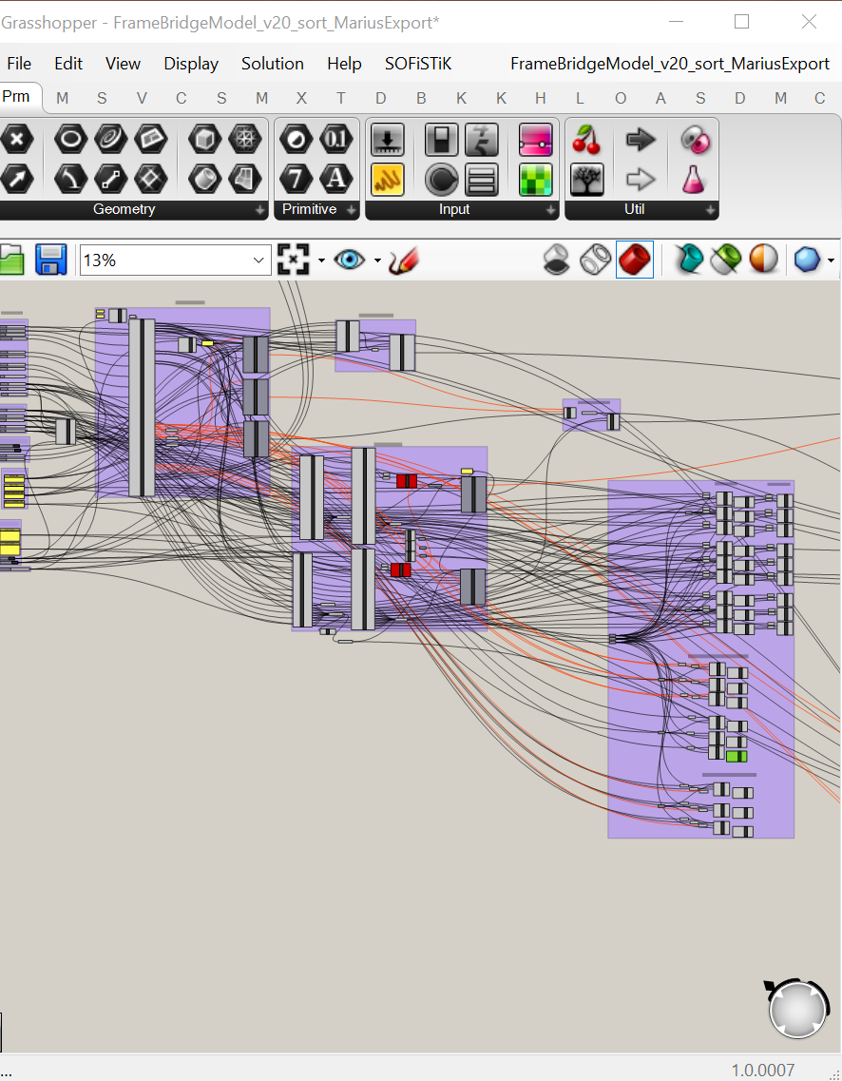
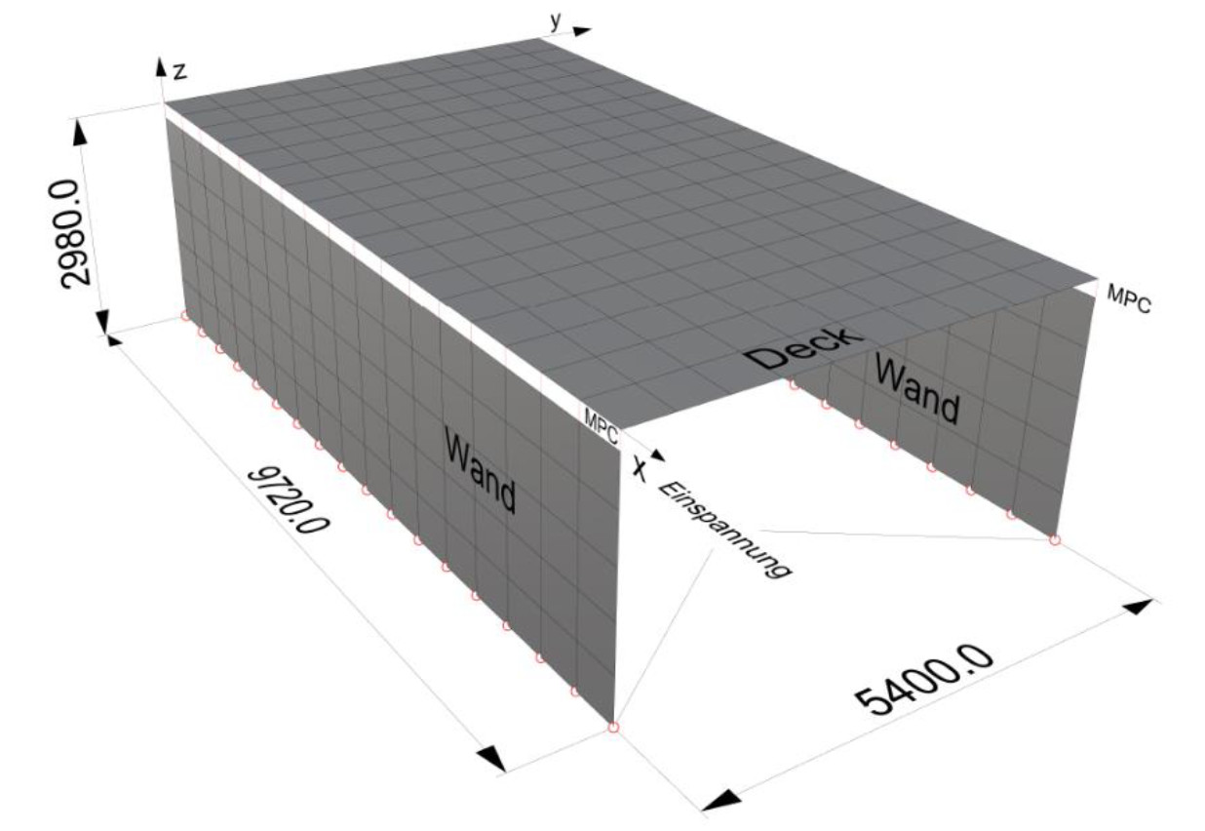


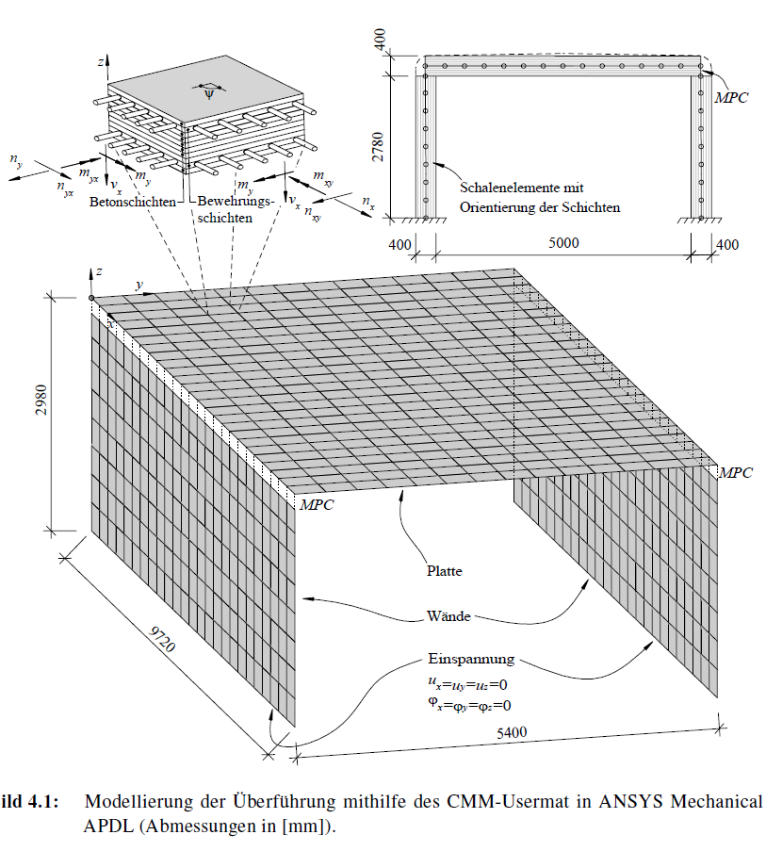
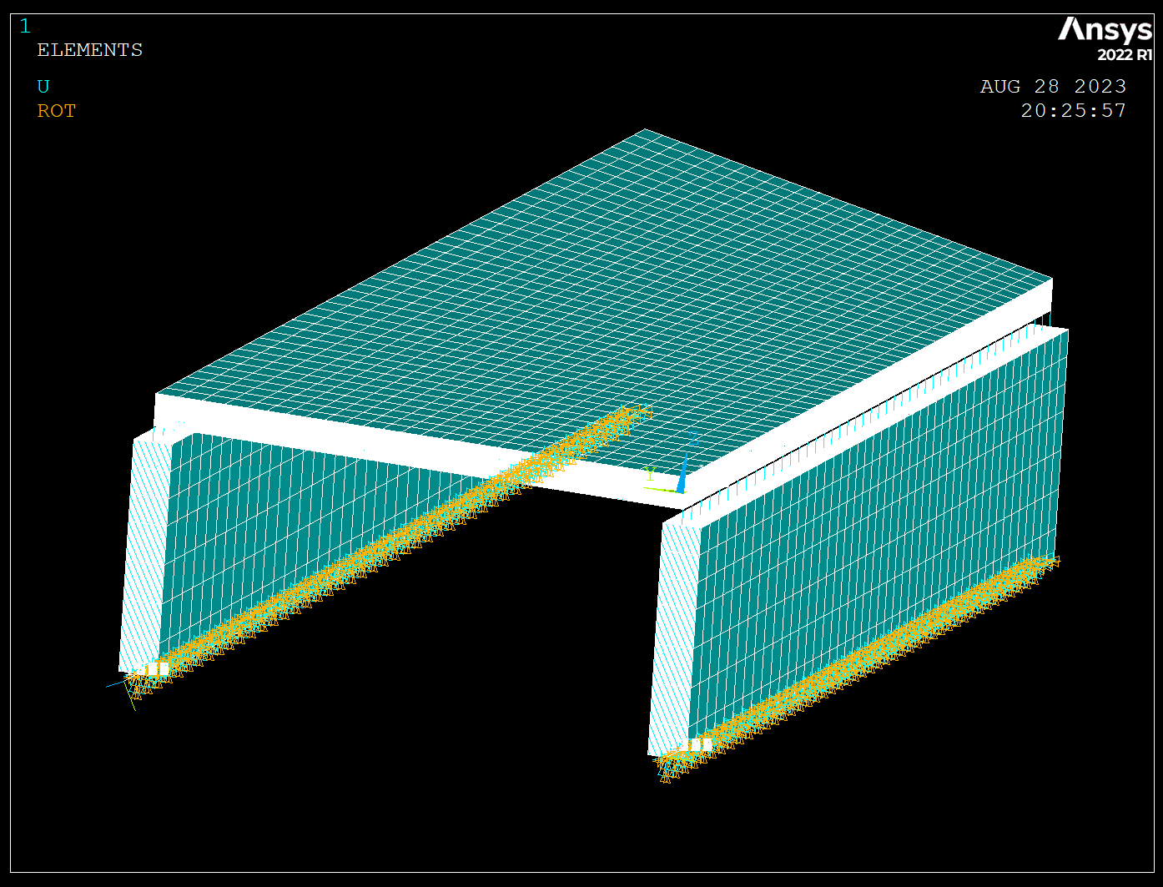




Pipeline für die parametrisierte Berechnung
Parametrisches Geometrie & Statik Model
Nicht-lineare Finite Elemente Analyse (NLFE_Analyse)
Nachweis-
führung
&
Brücken-
parameter
CMM-Usermat,
$η_{M}$, $η_{V}$
+ $Versagens−$
$$mechanismus$$
$$\overline{x}$$
.csv
.csv
.inp
z.B.: h, l, t, f_{ck},..
Notes:
Basierend auf der Analyse bestehender Tragwerke konnten wir dann eine Pipeline für die parametrische Berechnung entwickeln.
Welche für mögliiichst viele typische Rahmentragwerke der SBB die LOA 5 analyse automatisiert durchführen kann.
Die Pipeline ist so aufgebaut, dass für definierte Brückenparameter X, wie ZB die Spannweite oder die Plattendicke etc. die geometrie generiert wird und die Lasten aufgebracht werden, und die materialien definiert werden.
Das in rhino generierte statische Modell der Brücke wird dann an das rechen Backend weiter gegeben, welches in diesem fall Ansys ist.
Mit ansys werden dann die nicht-linearen Schnittgrössen ermittelt, und schliesslich die Nachweise geführt, welche uns die Erfüllungsgrade und den Versagensmechanismus ergeben.
Um diese Automatisierung zu ermöglichen wurden funktionen entwickelt, die zusammengefasst im StrucEngLib Plug in für Rhino verwenbar sind.

